Slide 1

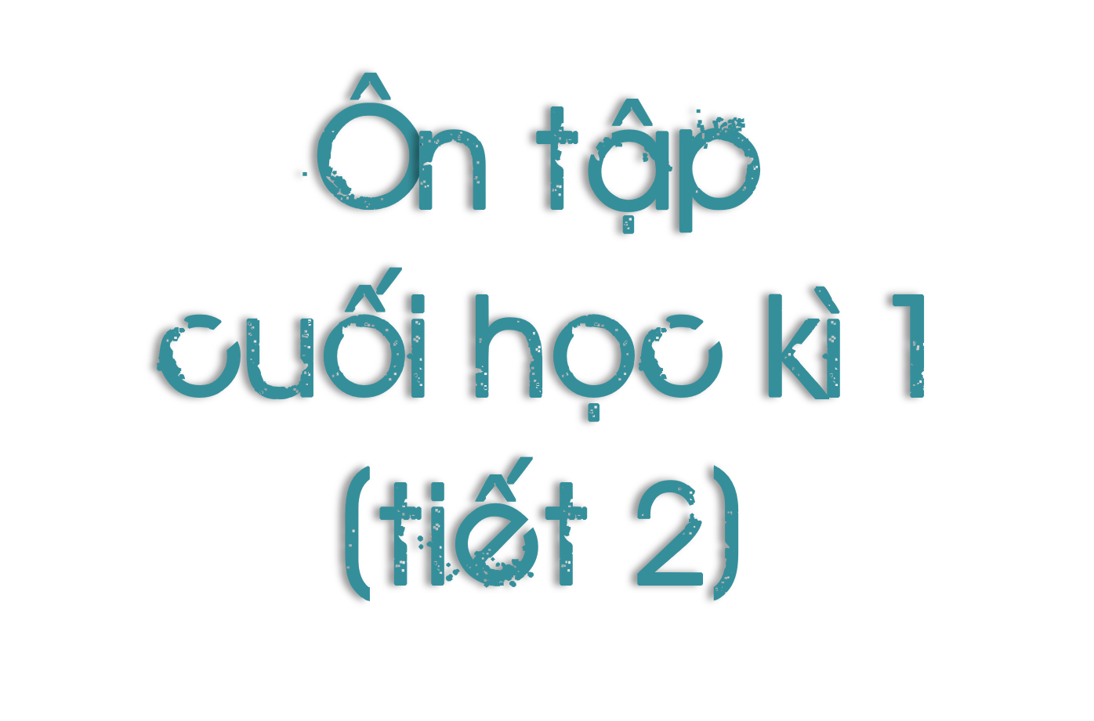



Slide 2




Ôn tập và kiểm tra tập đọc
và học thuộc lòng
Mục
tiêu
Ôn luyện kĩ năng đặt câu
Ôn tập thành ngữ,
tục ngữ đã học

Slide 3
1
  Ôn luyện tập đọc
  và học thuộc lòng

Slide 4

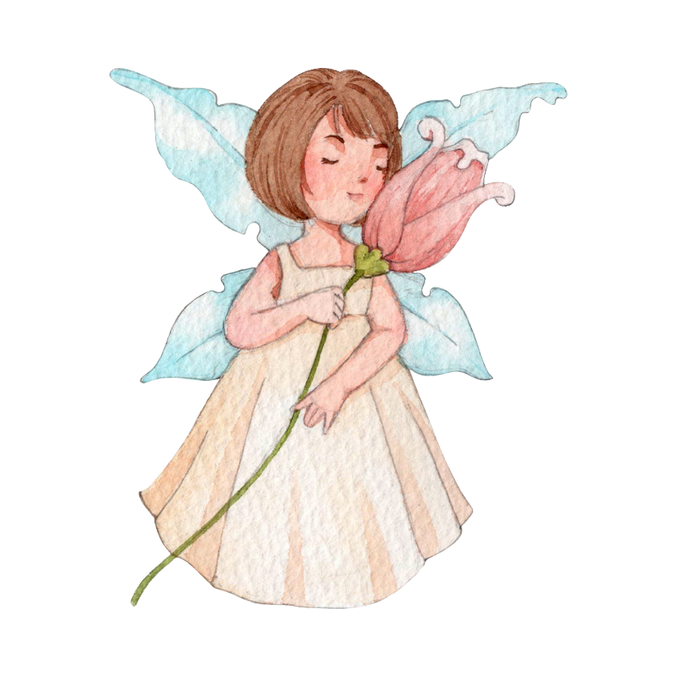
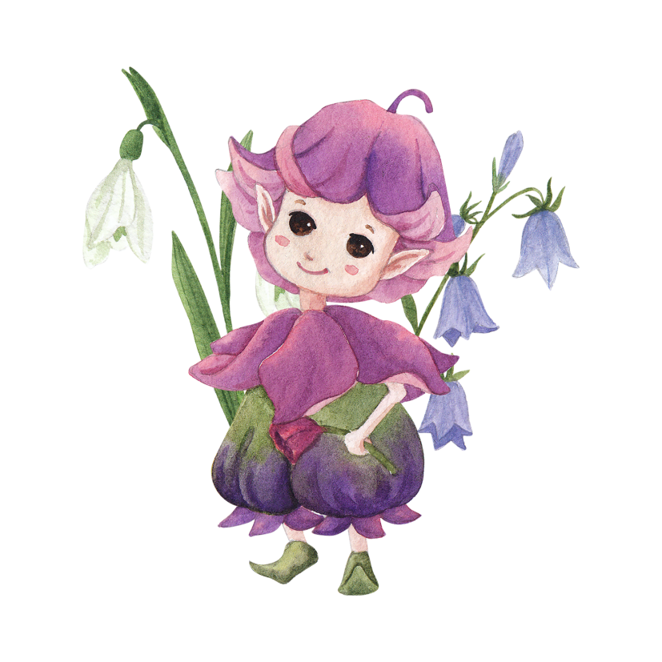



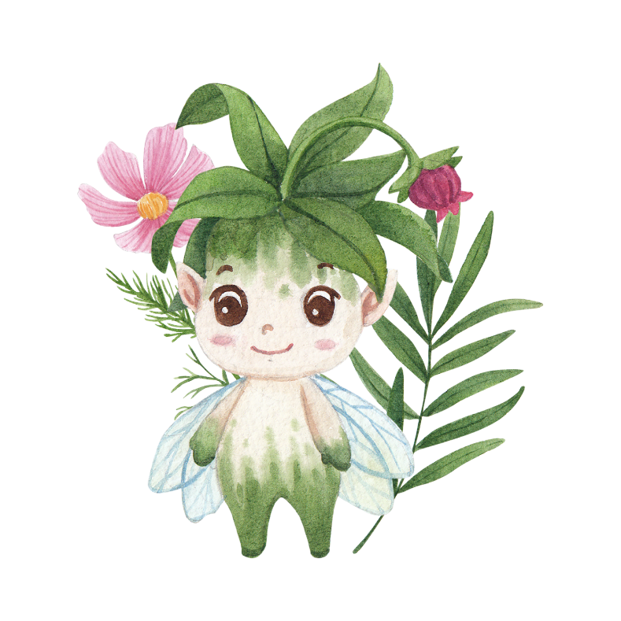
VUI CÙNG NÀNG TIÊN HOA
Notes:
Bấm vào nàng tiên sẽ hiện ra yêu cầu tập đọc hoặc học thuộc lòng
Bấm vào hình tam giác để đi đến bài tập tiếp theo

Slide 5
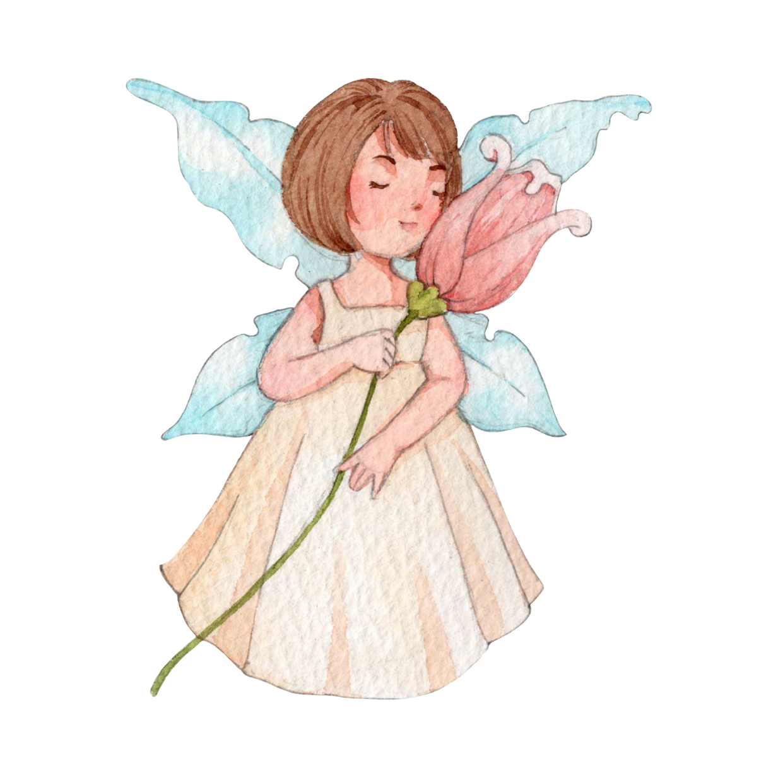
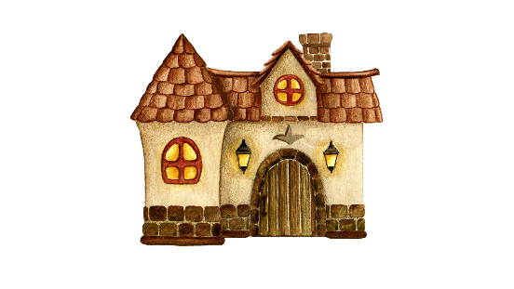
Em hãy đọc bài
Có chí thì nên.
Theo em, học sinh phải rèn luyện ý chí gì? Lấy ví dụ về những biểu hiện của một học sinh không có ý chí.
Notes:
Bấm vào nhà để về trang "Vui cùng nàng tiên hoa" lựa chọn câu hỏi khác

Slide 6

Em hãy đọc đoạn 2 bài
"Vua tàu thủy" Bạch Thái Bưởi
(S/115)
Em hiểu thế nào là "một bậc anh hùng kinh tế"?
Notes:
Bấm vào nhà để về trang "Vui cùng nàng tiên hoa" lựa chọn câu hỏi khác

Slide 7

Em hãy đọc đoạn 2 bài
Vẽ trứng (S/120)
Thầy Vê-rô-ki-ô cho học trò vẽ trứng để làm gì?
Notes:
Bấm vào nhà để về trang "Vui cùng nàng tiên hoa" lựa chọn câu hỏi khác

Slide 8

Em hãy đọc đoạn 3 bài
Ông Trạng thả diều (S/104)
Nguyễn Hiền ham học và chịu khó như thế nào?
Notes:
Bấm vào nhà để về trang "Vui cùng nàng tiên hoa" lựa chọn câu hỏi khác

Slide 9

Em hãy đọc đoạn 2 bài
Người tìm đường lên các vì sao
(S/125)
Xi-ôn-cốp-xki kiên trì thực hiện mơ ước của mình như thế nào?
Notes:
Bấm vào nhà để về trang "Vui cùng nàng tiên hoa" lựa chọn câu hỏi khác

Slide 10

Em hãy đọc đoạn 2 bài
Văn hay chữ tốt
(S/129)
Sự việc gì xảy ra đã làm Cao Bá Quát phải ân hận?
Notes:
Bấm vào nhà để về trang "Vui cùng nàng tiên hoa" lựa chọn câu hỏi khác

Slide 11
2
  Đặt câu nhận xét về nhân vật em đã học

Slide 12

1. Đặt câu với những từ ngữ thích hợp để nhận xét về các nhân vật em đã biết qua các bài tập đọc
a) Nguyễn Hiền
b) Lê-ô-nác-đô đa Vin-xi
- Nhờ thông minh, ham học và có chí, Nguyễn Hiền đã trở thành Trạng nguyên nhỏ tuổi nhất nước ta.
c) Xi-ôn-cốp-xki
d) Cao Bá Quát
e) Bạch Thái Bưởi

Slide 13
1. Đặt câu với những từ ngữ thích hợp để nhận xét về các nhân vật em đã biết qua các bài tập đọc
a) Nguyễn Hiền
b) Lê-ô-nác-đô đa Vin-xi
- Lê-ô-nác-đô đa Vin-xi đã trở thành danh họa kiệt xuất nhờ công khổ luyện.
c) Xi-ôn-cốp-xki
d) Cao Bá Quát
e) Bạch Thái Bưởi

Slide 14

1. Đặt câu với những từ ngữ thích hợp để nhận xét về các nhân vật em đã biết qua các bài tập đọc
- Xi-ôn-côp-xki là người giỏi, kiên trì và nghị lực hiếm thấy.
a) Nguyễn Hiền
b) Lê-ô-nác-đô đa Vin-xi
c) Xi-ôn-cốp-xki
d) Cao Bá Quát
e) Bạch Thái Bưởi

Slide 15
1. Đặt câu với những từ ngữ thích hợp để nhận xét về các nhân vật em đã biết qua các bài tập đọc
- Nhờ kiên trì và quyết tâm cao độ, Cao Bá Quát đã rèn luyện nét chữ của mình từ rất xấu trở nên rất đẹp.
a) Nguyễn Hiền
b) Lê-ô-nác-đô đa Vin-xi
c) Xi-ôn-cốp-xki
d) Cao Bá Quát
e) Bạch Thái Bưởi

Slide 16

1. Đặt câu với những từ ngữ thích hợp để nhận xét về các nhân vật em đã biết qua các bài tập đọc
a) Nguyễn Hiền
b) Lê-ô-nác-đô đa Vin-xi
- Bạch Thái Bưởi là một người có chí lớn, trải qua bao lần thất bại vẫn không nản lòng.
c) Xi-ôn-cốp-xki
d) Cao Bá Quát
e) Bạch Thái Bưởi

Slide 17

3
  Ôn tập thành ngữ,
  tục ngữ

Slide 18

Em chọn thành ngữ, tục ngữ nào để khuyến khích hoặc khuyên nhủ bạn:
a) Nếu bạn em có quyết tâm học tập, rèn luyện cao.
b) Nếu bạn em nản lòng khi gặp khó khăn.
c) Nếu bạn em dễ thay đổi ý định theo người khác.
- Có chí thì nên.
- Có công mài sắt, có ngày nên kim.
- Người có chí thì nên
Nhà có nền thì vững.

Slide 19

Em chọn thành ngữ, tục ngữ nào để khuyến khích hoặc khuyên nhủ bạn:
a) Nếu bạn em có quyết tâm học tập, rèn luyện cao.
b) Nếu bạn em nản lòng khi gặp khó khăn.
c) Nếu bạn em dễ thay đổi ý định theo người khác.
- Thất bại là mẹ thành công.
- Thua keo này, bày keo khác.
- Chớ thấy sóng cả mà ngã tay chèo.
- Lửa thử vàng, gian nan thử sức.

Slide 20

Em chọn thành ngữ, tục ngữ nào để khuyến khích hoặc khuyên nhủ bạn:
a) Nếu bạn em có quyết tâm học tập, rèn luyện cao.
b) Nếu bạn em nản lòng khi gặp khó khăn.
c) Nếu bạn em dễ thay đổi ý định theo người khác.
- Hãy lo bền chí câu cua
Dù ai câu chạch, câu rùa mặc ai.
- Ai ơi đã quyết thì hành
Đã đan thì lận tròn vành mới thôi.

Slide 21
TẠM BIỆT!

